Slide 1
PROIZVODni projekti
MATEJA MAKŠE
Podatkovne baze
FMF Ljubljana
Januar 2015

Slide 2
Cilji projekta
Program, ki spremlja ‚izdelavo‘ nekega izdelka iz sestavnih delov
Uporaben za proizvodnje
Več projektov, več sestavnih delov, več avtorjev
Zaloga sestavnih delov v skladišču
Preračunavanje količine delov na zalogi/potrebnih za projekt

Slide 3
TABELE
4 tabele:
PROJEKTI: podatki o projektu
SESTAVNI DELI: sestavni deli v skladišču
ZAPOSLENE OSEBE: avtorji projektov
POVEZOVALNA TABELA: med projekti in sestavnimi deli
Izmišljeni podatki

Slide 4
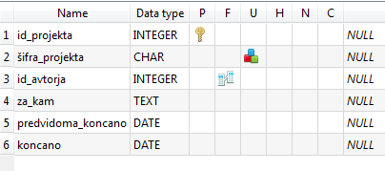
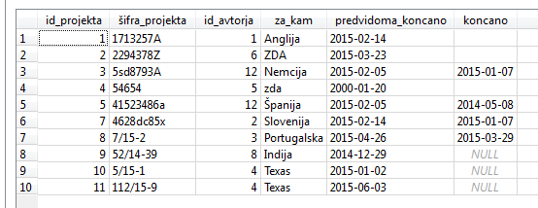
TABELA PROJEKTI
Id_projekta
Šifra_projekta
Id_avtorja
Za_kam
Predvidoma_koncano
Koncano

Slide 5
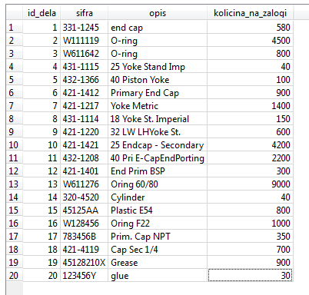
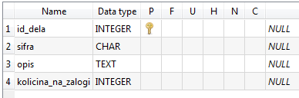
TABELA SESTAVNI DELI
Id_dela
Sifra
Opis
Kolicina_na_zalogi

Slide 6
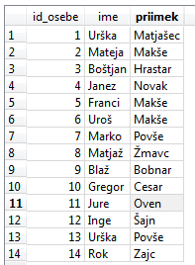
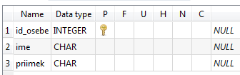
TABELA AVTORJI
Id_osebe
Ime
Priimek

Slide 7
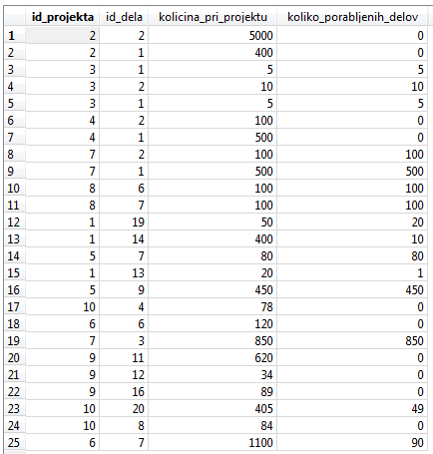
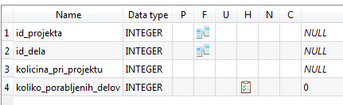
POVEZOVALNA TABELA DELI ZA PROJEKT
Id_projekta
Id_dela
Kolicina_pri_projektu
Koliko_porabljenih_delov

Slide 8
UPORABA
Dodajanje novega projekta (dodajanje sestavnih delov za posamezen projekt)
Dodajanje zaposlenega
Je projekt zaključen / je projekt zamujal
Zaključevanje projekta (poraba delov pri projektu)
Poraba delov nedokončanega projekta
Kaj manjka za projekt
Katere dele naročiti – za vse nedokončane projekte
Nova pošiljka sestavnih delov

Slide 9
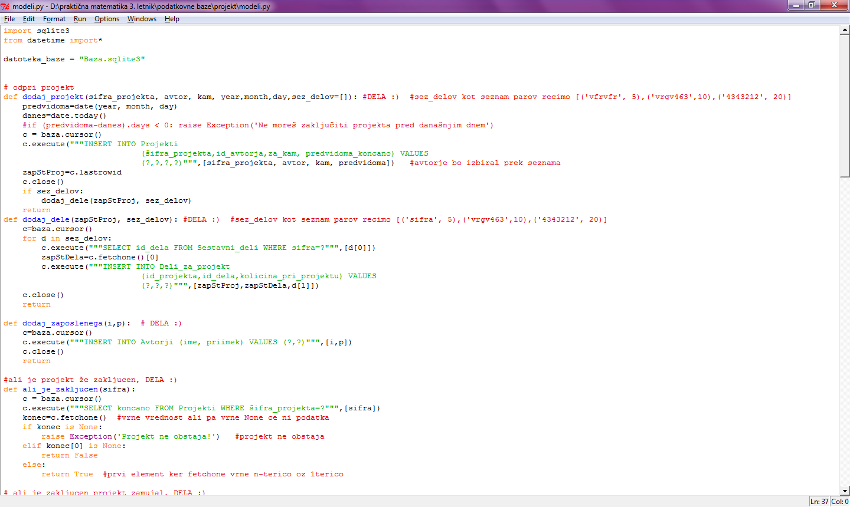
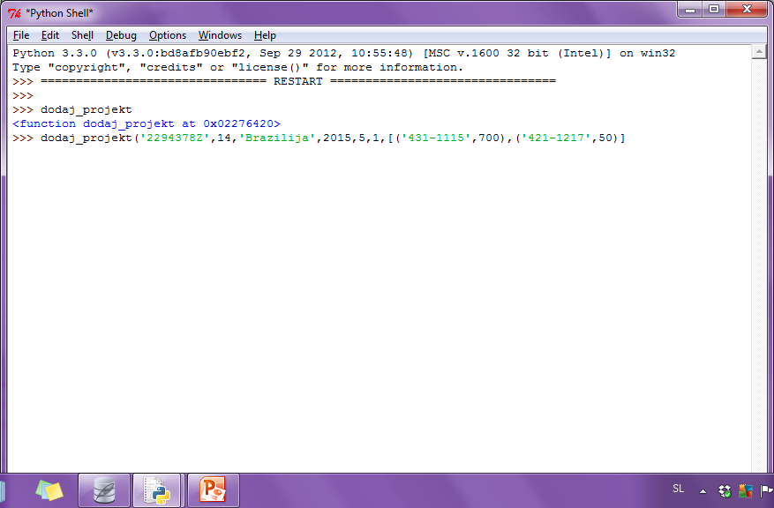
Dodajanje novega projekta
dodaj_projekt(sifra_projekta, avtor, kam, year,month,day,sez_delov=[])
KAJ: doda nov projekt z vsemi podatki v tabelo Projekti, doda sestavne dele in količino teh potrebne za ta projekt v povezovalno tabelo
VHOD: šifra projekta, id_avtorja, država ki naroči, predvideni datum končanja, seznam delov
IZHOD: /
Spremeni se: PROJEKTI in POVEZOVALNA

Slide 10
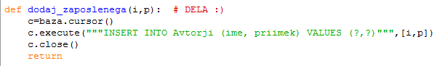
NOV ZAPOSLEN
dodaj_zaposlenega(i,p)
KAJ: doda ime in priimek novega zaposlenega v tabelo Avtorji
VHOD: ime, priimek
IZHOD: /
Spremeni se: AVTORJI

Slide 11
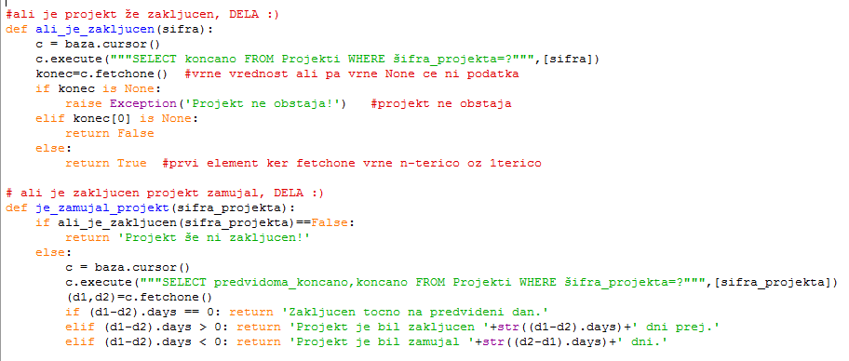
ALI JE PROJEKT ZAKLJUČEN / JE ZAMUJAL
ali_je_zakljucen(sifra)
KAJ: vrne True/False glede na to, ali je projekt že končan, ali pa sproži izjemo, če projekt ne obstaja
je_zamujal_projekt(sifra_projekta)
KAJ: pokliče prejšnjo funkcijo, če je že zaključen vrne ustrezen niz s število dni kolikor je med zaključnim dnevom in predvidenim dnevom zaključkom
VHOD: šifra projekta

Slide 12
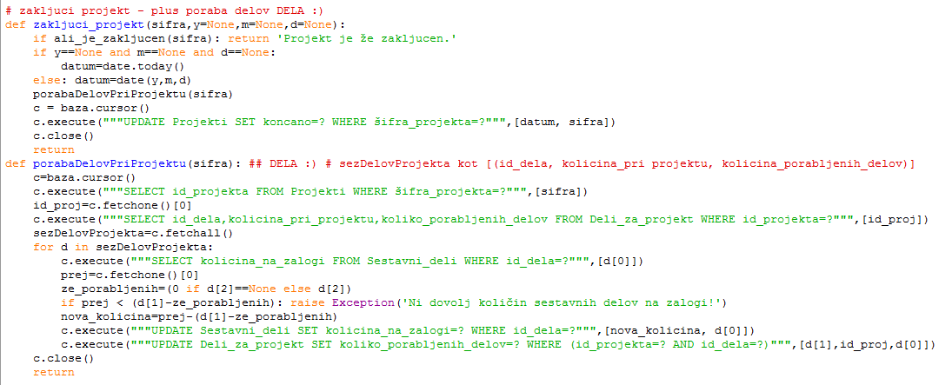
ZAKLJUČI PROJEKT
zakljuci_projekt(sifra,y=None,m=None,d=None)
porabaDelovPriProjektu(sifra)
KAJ: v tabeli Projekti se doda datum zaključka projekta, iz povezovalne tabele se pridobijo podatki za vse dele posameznega projekta, količino že porabljenih delov in celotno količino, v tabeli Sestavni_deli se zmanjša količina na zalogi glede na to koliko smo porabili, v povezovalni tabeli se spremeni količina porabljenih delov za projekt na vse potrebne za ta projekt in posamezen sestavni del
VHOD: šifra projekta, datum / privzame današnjega
IZHOD: /
Spremeni se: PROJEKTI, SESTAVNI_DELI in POVEZOVALNA TABELA

Slide 13
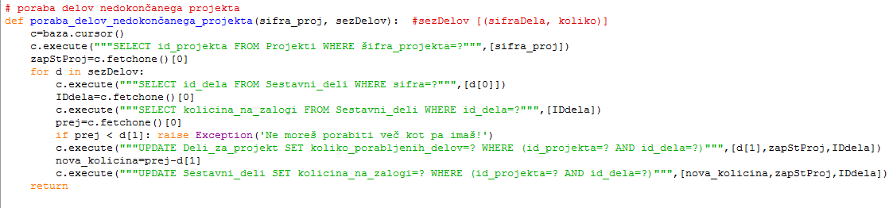
SPROTNA PORABA SESTAVNIH DELOV ZA POSAMEZEN PROJEKT
Podobno prejšnji, le da se projekt ne zaključi

Slide 14
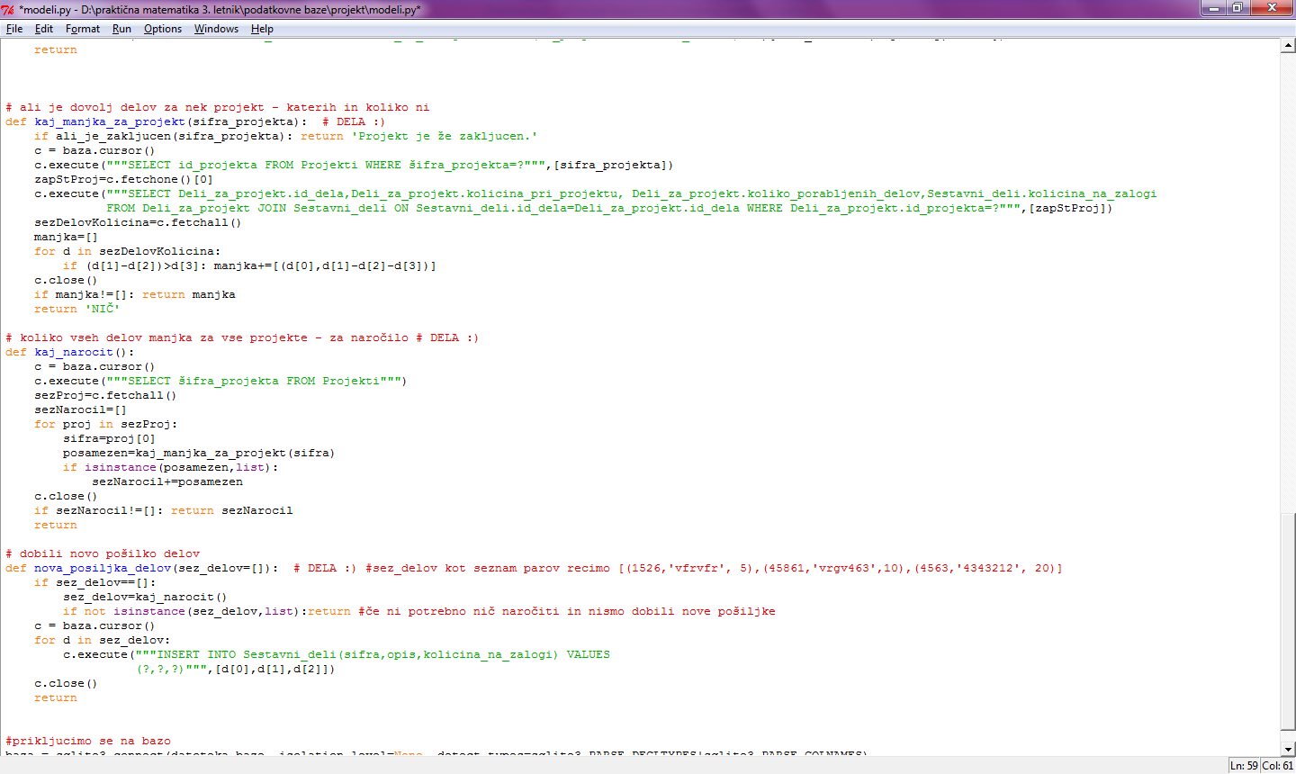
KAJ MANJKA ZA POSAMEZEN PROJEKT
kaj_manjka_za_projekt(sifra_projekta)
KAJ: preveri še nezaključene(!) projekte in primerja povezovalno tabelo s tabelo Sestavni_deli: koliko delov imamo na zalogi, koliko jih potrebujemo za projekt in koliko smo jih že porabili
VHOD: šifra projekta
IZHOD: če ne manjka nič: ‚NIČ‘, drugače pa seznam parov (id_dela, količina ki manjka)
Spremeni se: /

Slide 15
KAJ NAROČITI
kaj_narocit()
KAJ: preišče VSE projekte in za vsakega pokliče prejšnjo funkcijo
VHOD: /
IZHOD: če je potrebno kaj naročiti: seznam parov (id_dela, manjkajoča količina), drugače /
Spremeni se: /

Slide 16
NOVA POŠILJKA DELOV
nova_posiljka_delov(sez_delov=[])
KAJ: vnese šifro, opis, in količino novo dobavljenih sestavnih delov v tabelo Sestavni_deli (skladišče)
VHOD: seznam trojic (šifra, opis, količina)
IZHOD: /
Spremeni se: SESTAVNI_DELI

Slide 17
UPORABA SQL STAVKOV
SELECT
INSERT
JOIN ON
UPDATE
WHERE

Slide 18
Sedaj / PLAN
Končana baza podatkov
Končani modeli, funkcije
Spletna aplikacija

